Slide 1
il DONACIBO 2017
UN GESTO DI CARITA’

Slide 2
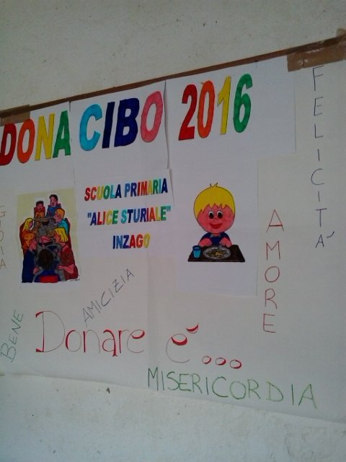
CHE COSA E’ IL DONACIBO?
DONACIBO è una proposta di educazione alla carità rivolta alle scuole che ha come principali obiettivi:
la sensibilizzazione al bisogno,
le testimonianze di solidarietà,
la raccolta di generi alimentari.

Slide 3
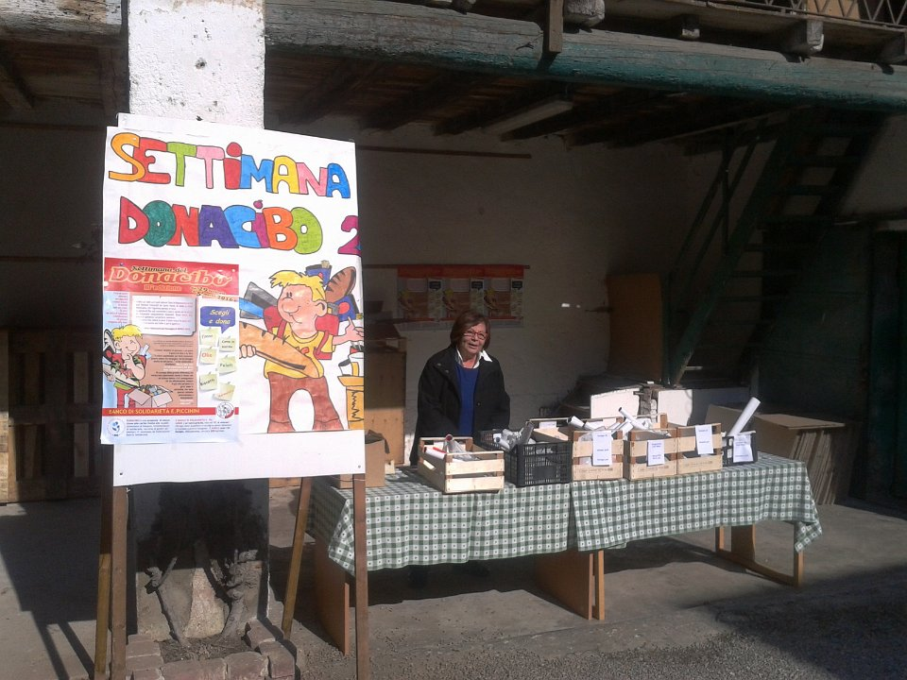
CHI LO PROMUOVE?
DONACIBO è promosso in Italia dalla Federazione Banchi di Solidarietà e organizzato nella nostra zona dal Banco di Solidarietà E. Piccinini.
L'anno scorso DONACIBO ha coinvolto nella zona Martesana 16.000 ragazzi e ha consentito di raccogliere 120 quintali di prodotti.

Slide 4
CHE COS’E’ UN BANCO DI SOLIDARIETA’?
E’un’opera gratuita di volontari che ogni mese acquistano o raccolgono generi alimentari e li distribuiscono a persone e famiglie particolarmente bisognose.

Slide 5
E IL BANCO PICCININI?
Opera dal ’97 con un’attività in continua crescita a Melzo, Gessate, Pozzuolo,Trecella, Gorgonzola, Inzago, Cassano d’Adda, Cernusco, Pioltello, e in altri paesi. Non ha la pretesa di fornire una soluzione esauriente: le decine di volontari che vi si dedicano desiderano solo disporsi a condividere un bisogno, molto concreto, per condividere il senso della vita.

Slide 6
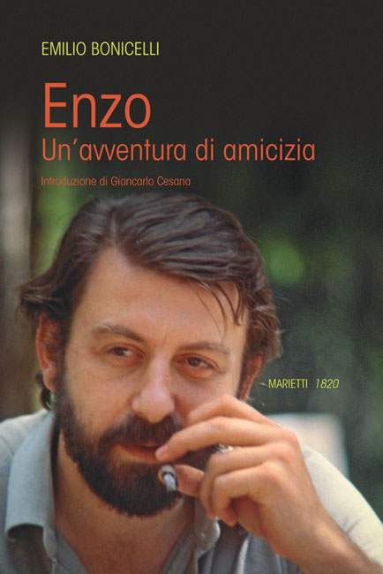
PERCHE’ SI CHIAMA PICCININI?
Enzo Piccinini nasce a Scandiano (RE) il 5 giugno 1951.
Nel 1976 consegue la laurea in Medicina e Chirurgia.
La sua passione per un continuo miglioramento professionale ha sempre avuto come obiettivo la cura della persona malata considerando, insieme alla malattia, ogni aspetto del bisogno umano e di questo fanno fede le tante testimonianze dei suoi pazienti.
Il 26 maggio 1999 Enzo Piccinini muore improvvisamente in un incidente stradale sull'A1, in prossimità di Fidenza. Al funerale hanno partecipato oltre 7000 persone.
E’ STATO AMICO DI MOLTI DEI VOLONTARI DEL BANCO

Slide 7
QUANTE PERSONE AIUTATE?
Aiutiamo attualmente oltre 100 nuclei familiari, per un totale di più di 400 persone, dagli anziani ai bambini piccoli, con circa 2500 chilogrammi di prodotti alimentari distribuiti ogni mese.

Slide 8
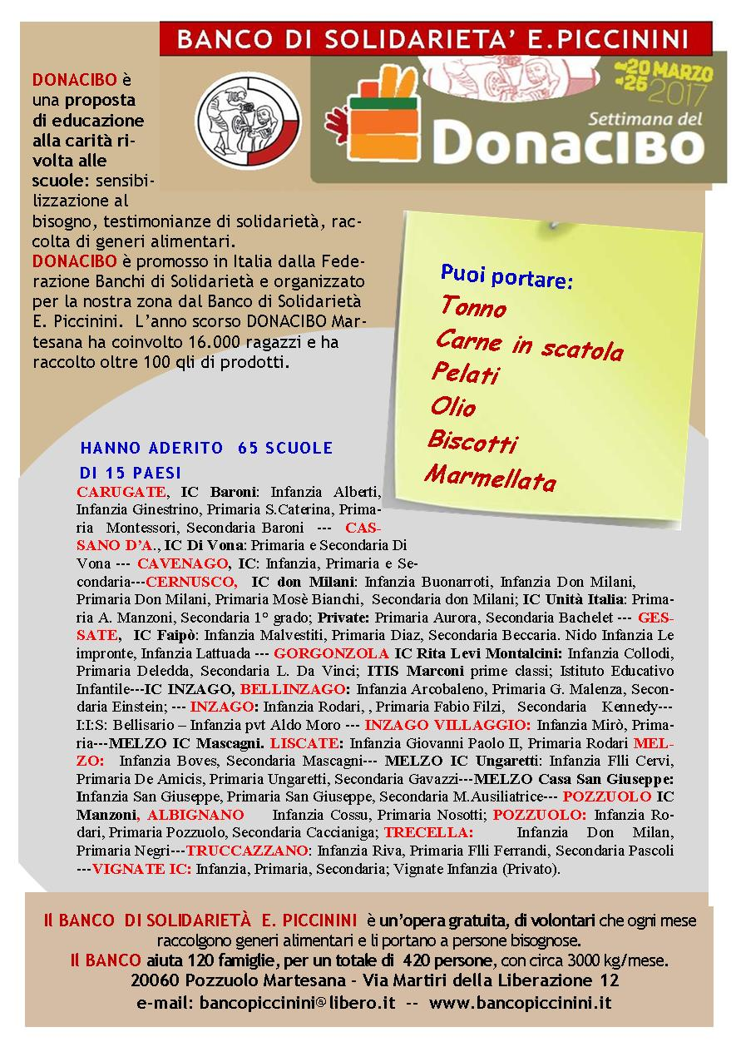
CHE COSA DISTRIBUITE?
I generi principali che raccogliamo sono: pasta, riso, scatolame, olio, caffé, zucchero, tonno e carne in scatola, biscotti e merendine, alimenti per l’infanzia, detersivi e prodotti per l’igiene personale, latte, burro, formaggio e altri prodotti freschi.

Slide 9
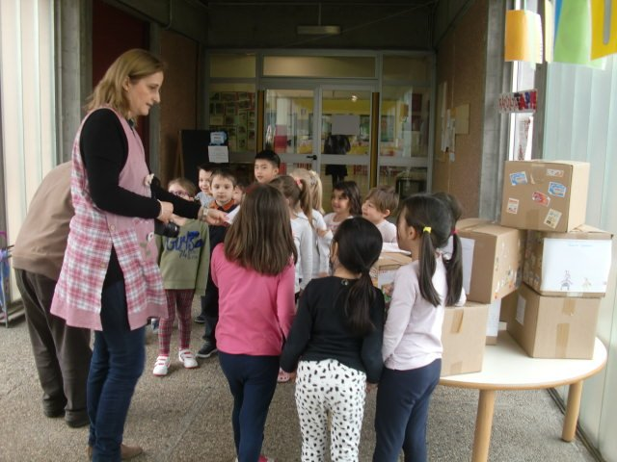
IO COME FACCIO A PARTECIPARE?
Durante la settimana che va da Lunedì 20 marzo a Venerdì 25 marzo dovrai portare a scuola i prodotti che sono indicati sul volantino.

Slide 10
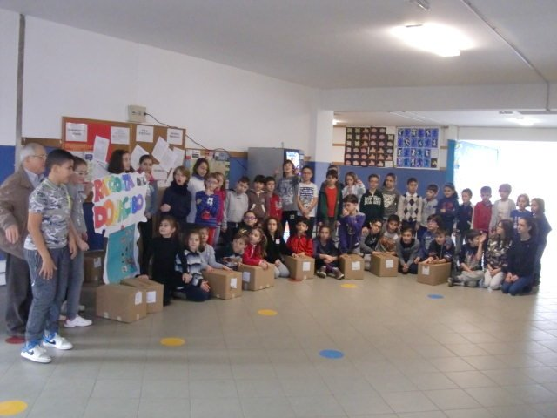
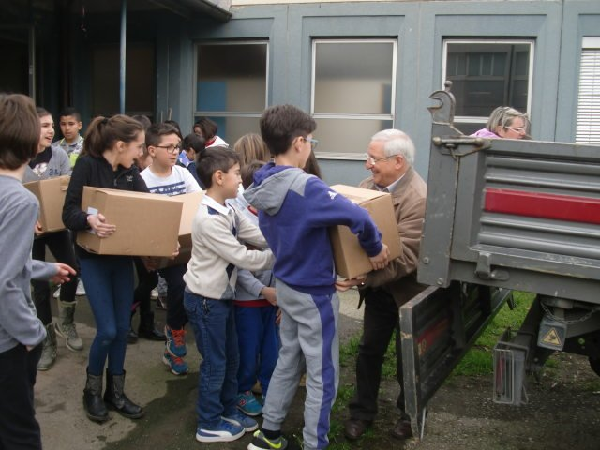
IO COME FACCIO A PARTECIPARE?
Le insegnanti e gli alunni incaricati metteranno i prodotti negli scatoloni che poi verranno portati alle sede del banco

Slide 11
MA IO COSA CI GUADAGNO?
Senti che cosa dice papa Francesco in proposito: ““l’atto di carità non è solo un’elemosina per lavarsi la coscienza” ma “include un’attenzione d’amore rivolta all’altro”.
Ci guadagni che impari a guardare chi ha bisogno come un amico con cui condividere tutto anche la scatoletta di tonno...

